Slide 1
T
R
L
T
E
E
CHANT
Непочатых Елена Владиславовна,
учитель иностранных языков МОУ Гимназии №3 г.Иркутска

Slide 2
ant
Aa

Slide 3
bed
Bb

Slide 4
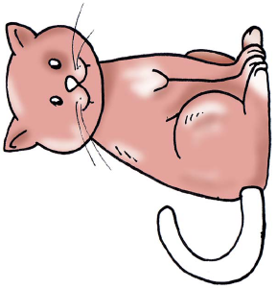
cat
Cc

Slide 5
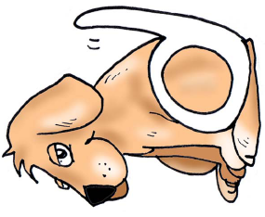
dog
Dd

Slide 6
egg
Ee

Slide 7
flag
Ff

Slide 8
glass
Gg

Slide 9
horse
Hh

Slide 11
ink
Ii

Slide 12
jug
Jj

Slide 13
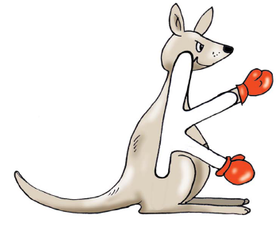
kangaroo
Kk

Slide 14
lamp
Ll

Slide 15
mouse
Mm

Slide 16
nest
Nn

Slide 17
orange
Oo

Slide 18
pin
Pp

Slide 19
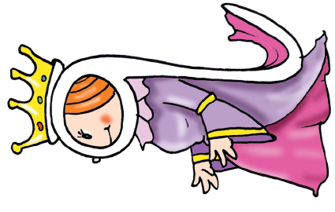
queen
Qq

Slide 20
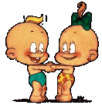

Slide 21
rabbit
Rr

Slide 22
snake
Ss

Slide 23
tree
Tt

Slide 24
umbrella
Uu

Slide 25
vest
Vv

Slide 26
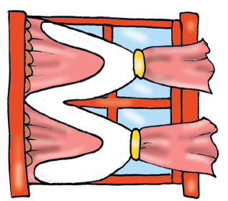
window
Ww

Slide 27
box
Xx

Slide 28
yacht
Yy

Slide 29
zip
Zz

Slide 30
Links
Шаблон Power Point «Детский манеж» http://office.microsoft.com/ru-ru/templates/CT010238361.aspx#ai:TC010069046|
Аудиозапись из курса “Letterfun” Elizabeth Gray, Virginia
Evans, Express Publishing, 2010.
Иллюстрации из курса “Letterfun” (picture flashcards)
Elizabeth Gray, Virginia Evans, Express Publishing, 2009.
Анимированные изображения: http://www.gifpark.su/Gifs/PEOPLE/CHILDREN/baby14_1.gif
http://www.gifpark.su/Gifs/PEOPLE/CHILDREN/baby21.gif

